Slide 1
Устный журнал "КАЛЕЙДОСКОП ОТКРЫТИЙ"
МБОУ СОШ № 9
Ермакова Н.Н. – учитель химии
Зорина М.В. – учитель физики

Slide 2
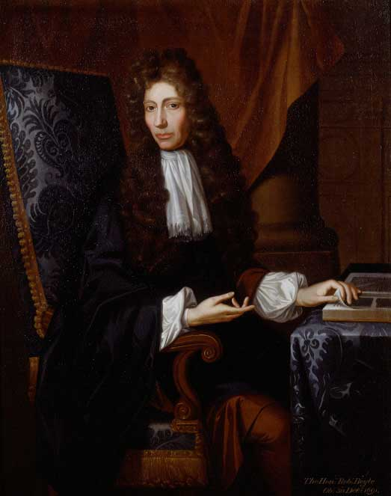
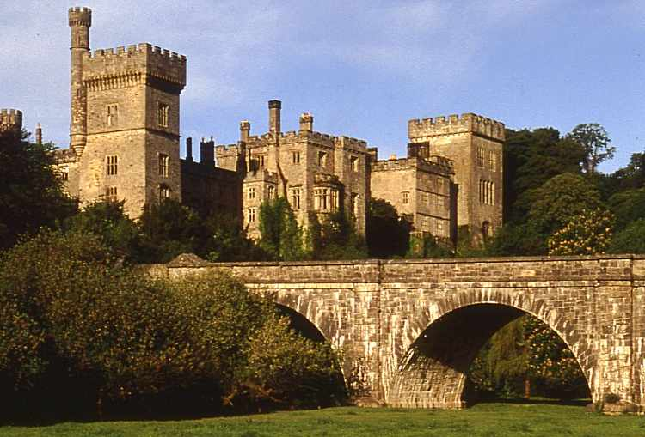
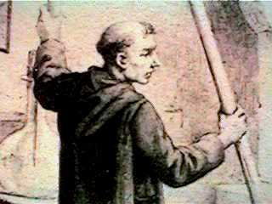
Роберт Бойль 1627-1691
Это выдающийся химик, физик, богослов и философ-натуралист. Важнейшим вкладом в развитие человечества я считаю его исследования по соответствию пространства и времени. Он родился 25 января 1627 года в Ирландии.
1663 г. Бойль впервые применил индикаторы для определения кислот и щелочей. Исследования в области физики привели Бойля к открытию в 1660 г. закона изменения объёма воздуха при изменении давления.

Slide 3
Дата рождения: 18 июля 1635
Место рождения: Фрешуотер, Остров Уайт, Англия
Дата смерти: 3 марта 1703 (67 лет)
Место смерти: Лондон, Англия
Научная сфера: физика, химия, биология
Альма-матер: Крайст-Чёрч, Оксфорд
Научный руководитель: Роберт Бойль
Известен как: закон Гука, микроскопия, первым использовал слово клетка
Портрет Роберта Гука, современная реконструкция, 2004 год

Slide 4
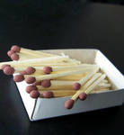
Клод Луи Бертолле и спички
Бертолле осуществил впервые реакцию, которую много позднее станут применять в первых шведских спичках:

Slide 5
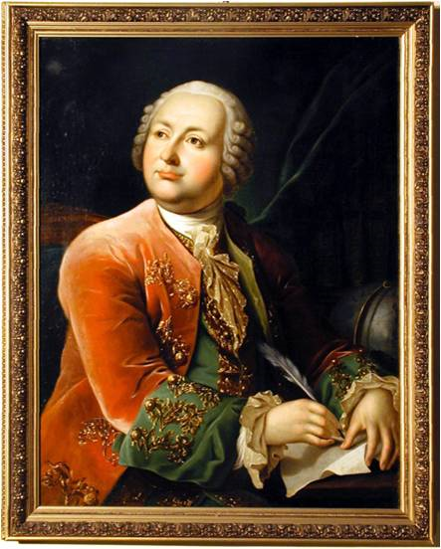
Михаил Васильевич ЛОМОНОСОВ
(19 ноября 1711 – 15 апреля 1765)

Slide 6
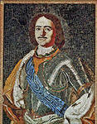
Картина –мозаика М.В. Ломоносова «Портрет Петра Первого»

Slide 7
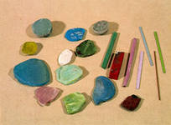
Смальта- непрозрачное цветное стекло

Slide 8
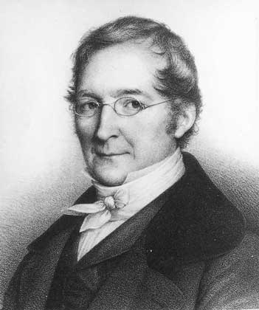
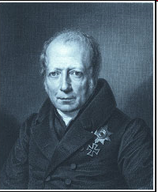
ГЕЙ – ЛЮССАК (1778-1858) Вильгельм фон Гумбольдт (1767-1835) Занимались исследованием газов

Slide 9
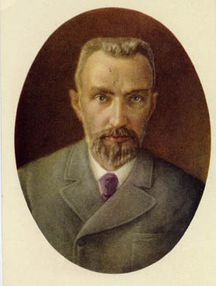
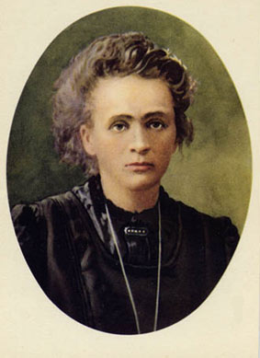
Мария Склодовская–
польский физик и химик
(7ноября1867 - 4июля1934)
Пьер КЮРИ – французский физик
(15мая 1859 – 19апреля 1906)

Slide 10
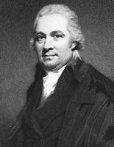
Шотландский ученый Даниэль Резерфорд, обучаясь в Эдинбургском университете медицине, увлекался химией. В диссертации на соискание ученой степени доктора медицины «О так называемом фиксируемом и мефитическом воздухе» он описал некоторые химические свойства азота. Благодаря этой работе он вошел в историю науки как ученый-химик, хотя был профессором ботаники и врачом. Открыл газ азот.
Даниэль Резерфорд
1 августа 1695 – 10 марта 1779

Slide 11
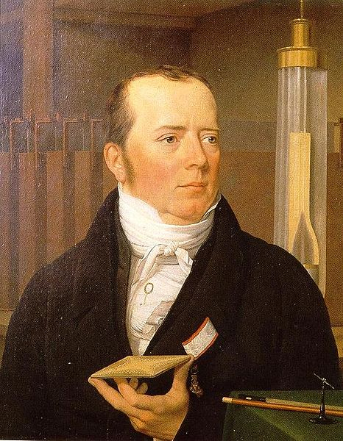
Ганс Христиан Эрстед
(1777-1851)
Датский физик. В 1825 году получил алюминий.
Экспериментально подтвердил связь электричества и магнетизма

